Slide 1
Ansible

Slide 2
Introduction & installation

Slide 3

Pourquoi Ansible ?
C'est une application open source gratuite
Sans agent – Pas besoin d’installation et de gestion d’agent
Basé sur Python / Yaml
Gestion très flexible et de la configuration des systèmes
Grand nombre de modules prêts à l'emploi pour la gestion du système
Des modules personnalisés peuvent être ajoutés si nécessaire
Restauration de la configuration en cas d'erreur
Simple et lisible
Auto-documentation
Notes:
3

Slide 4
D'où commencer Ansible
Ansible est accompagné par une documentation accès riche sous
https://docs.ansible.com/
La section Get Started permet de se familiariser avec Ansible elle contient également une rubrique
qui montre la procédure d'installation de Ansible
https://docs.ansible.com/ansible/latest/installation_guide/intro_installation.html#installing-and-upgrading-ansible
La documentation est egalement utilisée comme référenciel pour savoir comment utiliser les modules
qui servent à automatiser certaines tâches
Notes:
4

Slide 5
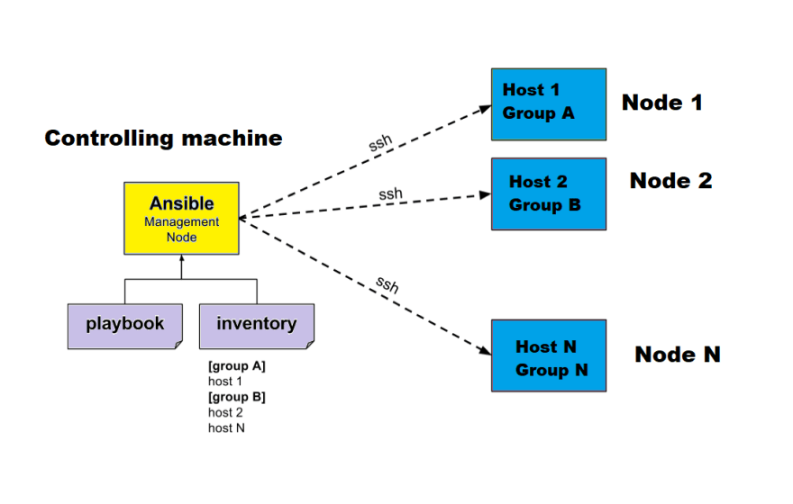
Architecture de Ansible
Notes:
5

Slide 6

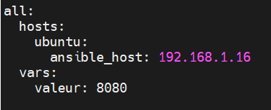
Les notions de Ansible
Le nœud de contrôle: Machine à partir de laquelle vous exécutez les outils Ansible. Plusieurs nœuds de contrôle sont possibles dans ce contexte
Les nœuds gérés: Appelé également hôtes, il s'agit des périphériques cibles (serveurs, appareils réseau ou tout ordinateur) que vous souhaitez gérer avec Ansible
L'inventaire: Inventaire présente les informations spécifiques à chaque nœud, comme l'adresse IP. Il sert également à définir des variables utilisées ensuite selon les groupe
L'inventaire peut être définit en format INI ou en format YAML
Format INI
Format YAML
Notes:
Pour plus d'info sur les inventaires
https://docs.ansible.com/ansible/latest/inventory_guide/intro_inventory.html
6

Slide 7
Les notions de Ansible
Note: Les inventaires sont définis par défaut sous /etc/ansible/hosts au niveau de la machine serveur. Au cas du changement d'emplacement du fichier hosts, il faut bien indiquer le chemin avec l'option –i au niveau de la commande ansible Playbook
ansible –i chemin_du_fichier_hosts -m nom_du_module
ansible-playbook –i chemin_du_fichier_hosts nom_du_playbook
Notes:
Pour plus d'info sur les inventaires
https://docs.ansible.com/ansible/latest/inventory_guide/intro_inventory.html
7

Slide 8
Les notions de Ansible
Les commandes Ad hoc: Ce sont des lignes de commandes lancées à partir du neoud de contrôle
Les playbooks: Les Playbooks sont des fichiers YAML qui définissent une série de tâches à exécuter sur un ensemble de machines cibles
Les rôles: Les rôles sont une façon d'organiser et de partager le code dans Ansible. Ils regroupent des Playbooks, des fichiers de variables, des tâches et des handlers pour simplifier la réutilisation et la modularité du code
Les collections: Une collection Ansible est un ensemble regroupé de contenus Ansible, comprenant des rôles, des modules, des playbooks, des plugins et d'autres artefacts associés, généralement organisés autour d'un thème ou d'une fonctionnalité spécifique, elles sont crée par la commande ansible-galaxy collection init nom_de_collection une fois tout les éléments sont ajouté la collection sera construite avec ansible-galaxy collection build et puis elle sera publié ansible-galaxy collection publish
Notes:
8

Slide 9
Les notions de Ansible
Les tâches: Les tâches représentent les actions spécifiques que vous souhaitez effectuer sur les machines cibles, Elles sont définies dans les Playbooks et peuvent inclure une variété d'opérations, telles que l'installation de logiciels, la modification de fichiers de configuration, le redémarrage de services, etc
Les modules: Les modules sont des programmes Python exécutés sur les machines distantes par Ansible. Ils sont responsables de l'exécution des tâches définies dans les Playbooks, comme la gestion des packages, des services, des fichiers, etc.
- name: Installer le package nginx
apt:
name: nginx
state: present
Exemple de tâche
Exemple de module
Les tâches sont exécutées dans l'ordre défini dans le Playbook, et Ansible assure que chaque tâche est exécutée uniquement si nécessaire pour amener le système à l'état spécifié dans le Playbook
Notes:
9

Slide 10
Les notions de Ansible
Les handlers: Les handlers sont des tâches spéciales déclenchées uniquement si d'autres tâches dans le Playbook ont effectivement modifié l'état du système. Ils sont souvent utilisés pour redémarrer des services ou effectuer d'autres actions similaires
Les Facts: Les facts sont des informations collectées par Ansible sur les machines cibles lors de l'exécution des Playbooks.
Les variables: Les variables sont des valeurs dynamiques utilisées pour personnaliser le comportement des Playbooks. Elles peuvent être définies au niveau de
L'inventaire
Des Playbooks
Des rôles
Les templates: Les templates sont des fichiers de modèle utilisés pour générer des fichiers de configuration sur les machines cibles. Ils permettent d'intégrer des variables et des structures de contrôle dans les fichiers de configuration pour une personnalisation flexible. Les Template sont définies avec Jinja 2
Notes:
10

Slide 11
Les notions de Ansible
Le Vault: Vault est un mécanisme intégré de gestion des secrets dans Ansible. Il permet de chiffrer et de déchiffrer des données sensibles telles que les mots de passe, les clés SSH et les jetons d'API, garantissant ainsi leur sécurité lors de leur stockage et de leur transmission.
Les plugins: Sont des morceaux de code écrit en python, qui étendent les fonctionnalités de base d'Ansible en permettant aux utilisateurs d'ajouter des fonctionnalités personnalisées ou de modifier le comportement par défaut d'Ansible
Notes:
ansible-galaxy collection init my_namespace.my_collection
ansible-galaxy collection build
ansible-galaxy collection publish ./my_namespace-my_collection-1.0.0.tar.gz
11

Slide 12
Pré installationAnsible

Slide 13
Préparation de l’environnement Ansible
Pré installation côté serveur
adduser ansadmin
ssh-keygen -t rsa
ssh-copy-id -i /home/ansadmin/.ssh/id_rsa.pub ansadmin@IP
Pré installation côté client
adduser ansadmin
/etc/sudoers <= ansadmin ALL=(ALL) NOPASSWD:ALL
Note: Vérifier le paramètres PasswordAuthentication à yes au niveau de /etc/ssh/sshd_config au niveau du client, si non il faut le reconfigurer à yes et appliquer les changements via la commande systemctl reload sshd
Installation Ansible
apt install ansible –y
Post installation côté serveur
Editer le fichier inventaire /etc/ansible/hosts et ajouter les clients exemple
[clients]
172.31.4.210
Notes:
Pour tester ansible
ansible all -m ping
Ansible 192.168.1.14 –m ping
ansible 192.168.1.14 -a '/home/ansuser/script.py'
Script.py:
#!/usr/bin/python3
print('Hello form machine2')
13

Slide 14
Installation Ansible

Slide 15
Installation de Ansible
Installation Ansible côté serveur
sudo apt update && sudo apt upgrade –y
sudo apt install -y software-properties-common
sudo add-apt-repository --yes --update ppa:ansible/ansible
sudo apt install -y ansible
ansible --version
Fichier inventaire
sudo mkdir -p /etc/ansible
cd /etc/ansible
sudo vi /etc/ansible/hosts
Notes:
Pour tester ansible
ansible all -m ping
Ansible 192.168.1.14 –m ping
ansible 192.168.1.14 -a '/home/ansuser/script.py'
Script.py:
#!/usr/bin/python3
print('Hello form machine2')
15

Slide 16
Dé installation Ansible

Slide 17
Installation de Ansible
Installation Ansible côté serveur
sudo apt remove --purge -y ansible
sudo apt autoremove –y
sudo add-apt-repository --remove ppa:ansible/ansible –y
sudo rm -rf /etc/ansible
Notes:
Pour tester ansible
ansible all -m ping
Ansible 192.168.1.14 –m ping
ansible 192.168.1.14 -a '/home/ansuser/script.py'
Script.py:
#!/usr/bin/python3
print('Hello form machine2')
17

Slide 18
Les commandes Ansible

Slide 19
Les commandes Ansible
ansible: Cette commande est utilisée pour exécuter une seule tâche sur un ou plusieurs hôtes gérés, elle est appelée également commande Ad hoc.
ansible all -m ping
ansible-playbook: Cette commande est utilisée pour exécuter des playbooks Ansible, qui sont des scripts qui contiennent une série de tâches à exécuter sur des hôtes gérés.
ansible-playbook playbook.yml
ansible-galaxy: Cette commande est utilisée pour créer, installer et gérer des rôles Ansible.
ansible-galaxy init mon_rôle
ansible-doc: Cette commande est utilisée pour afficher la documentation des modules Ansible comme le module copy par exemple.
ansible-doc copy
Notes:
19

Slide 20
Les commandes Ansible
ansible-console: Cette commande lance une console interactive Ansible.
ansible-console
ansible-vault: Cette commande est utilisée pour chiffrer, déchiffrer et éditer des fichiers contenant des données sensibles avec Ansible Vault.
ansible-vault create secrets.yml
ansible-config: Cette commande est utilisée pour gérer la configuration d’Ansible.
ansible-config view
Remarque: Si cette commande affiche une erreur, il va falloir créer un fichier ansible.cfg sous /etc/ansible et l'attribuer à la variable ANSIBLE_CONFIG
export ANSIBLE_CONFIG=/chemin/vers/votre/ansible.cfg
Notes:
20

Slide 21
La commande "ansible" ou la commande ad hoc
Elle permet d’exécuter des tâches ad-hoc sur un ou plusieurs hôtes.
Les commandes Ad hoc sont idéales pour les tâches rapides ou les opérations ponctuelles
La commande ansible à des options
-m ou --module-name : Cette option est utilisée pour spécifier le module à utiliser. Par exemple, pour vérifier si tous les hôtes sont accessibles, vous pouvez utiliser le module ping
ansible all -m ping
-a ou --args : Cette option est utilisée pour passer des arguments au module. Par exemple, pour créer un répertoire sur tous les hôtes, vous pouvez utiliser le module file avec l’argument path et state :
ansible all -m file -a "path=/path/to/directory state=directory"
Notes:
Pour tester ansible
ansible all -m ping
Ansible 192.168.1.14 –m ping
ansible 192.168.1.14 -a '/home/ansuser/script.py'
21

Slide 22
La commande "ansible" ou la commande ad hoc
-i ou --inventory : Cette option est utilisée pour spécifier le fichier d’inventaire. Par exemple :
ansible -i /path/to/inventory -m ping
-u ou --user : Cette option est utilisée pour définir l’utilisateur distant. Par exemple :
ansible all -u remote_user -m ping
-b ou --become : Cette option est utilisée pour obtenir les privilèges de superutilisateur. Par exemple, pour mettre à jour tous les paquets sur tous les hôtes, vous pouvez utiliser le module apt :
ansible all -b -m apt -a "name=* state=latest"
-v ou --verbose : Cette option est utilisée pour augmenter le niveau de verbosité. Vous pouvez utiliser jusqu’à 4 “v”, par exemple :
ansible all -vvvv -m ping
Notes:
Pour tester ansible
ansible all -m ping
Ansible 192.168.1.14 –m ping
ansible 192.168.1.14 -a '/home/ansuser/script.py'
22

Slide 23
La commande "ansible" ou la commande ad hoc
-C ou --check : Cette option est utilisée pour effectuer un dry run, c’est-à-dire exécuter la commande sans apporter de modifications réelles. Par exemple :
ansible all -C -m file -a "path=/path/to/directory state=directory"
Notes:
Pour tester ansible
ansible all -m ping
Ansible 192.168.1.14 –m ping
ansible 192.168.1.14 -a '/home/ansuser/script.py'
23

Slide 24
Les commandes Ad hoc de Ansible
Voici quelques exemples de commandes ad-hoc
ansible all -m shell -a "df -h"
ansible webserver -m shell -a "ls -l /var/log"
ansible all -m command -a "reboot" --limit all
ansible all -m copy -a "src=/home/Ubuntu/fichier.txt dest=/home/ubuntu"
ansible all -m user -a "user=ubuntu2 password=test"
ansible all -m yum -a "name=httpd state=latest"
ansible all -m service -a "name=httpd state=started"
ansible all -m service -a "name=httpd state=stopped"
Notes:
24

Slide 25
Les playbooks ansible

Slide 26
Les playbooks de ansible (Exemple installation du serveur nginx)
Un playbook Ansible est un fichier de configuration, généralement écrit au format YAML, qui définit un ensemble de tâches à exécuter sur un ou plusieurs hôtes cibles.
La commande ansible-playbook est utilisée pour exécuter des playbooks Ansible, qui sont des scripts contenant une série de tâches à exécuter sur des hôtes gérés. Voici quelques options fréquemment utilisées
-i ou --inventory : Cette option est utilisée pour spécifier le fichier d’inventaire. Par exemple :
ansible-playbook -i /chemin/vers/inventaire playbook.yml
-u ou --user : Cette option est utilisée pour définir l’utilisateur distant. Par exemple :
ansible-playbook -u utilisateur playbook.yml
-k ou --ask-pass : Cette option est utilisée pour demander un mot de passe SSH. Par exemple :
ansible-playbook -k playbook.yml
Notes:
26

Slide 27
Les playbooks de ansible (Exemple installation du serveur nginx)
-b ou --become : Cette option est utilisée pour obtenir les privilèges de superutilisateur. Par exemple :
ansible-playbook -b playbook.yml
-v ou --verbose : Cette option est utilisée pour augmenter le niveau de verbosité. Vous pouvez utiliser jusqu’à 4 “v”, par exemple :
ansible-playbook -vvvv playbook.yml
-C ou --check : Cette option est utilisée pour effectuer un dry run, c’est-à-dire exécuter la commande sans apporter de modifications réelles. Par exemple :
ansible-playbook -C playbook.yml
Notes:
27

Slide 28
Les playbooks de ansible (Exemple installation du serveur nginx)
--list-tasks : Cette option est utilisée pour lister toutes les tâches qui seraient exécutées. Par exemple :
ansible-playbook --list-tasks playbook.yml
--start-at-task : Cette option est utilisée pour commencer le playbook à la tâche correspondant à ce nom. Par exemple :
ansible-playbook --start-at-task="Nom de la tâche" playbook.yml
Notes:
28

Slide 29
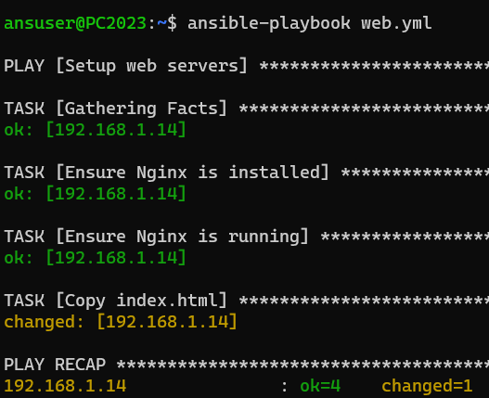
Les playbooks de ansible (Exemple installation du serveur nginx)
Voir github: https://github.com/bejaouibechir/Ansible/tree/main/Nginx%20Case
Le résultat attendu
Notes:
https://github.com/bejaouibechir/Ansible/tree/main/Nginx%20Case
29

Slide 30
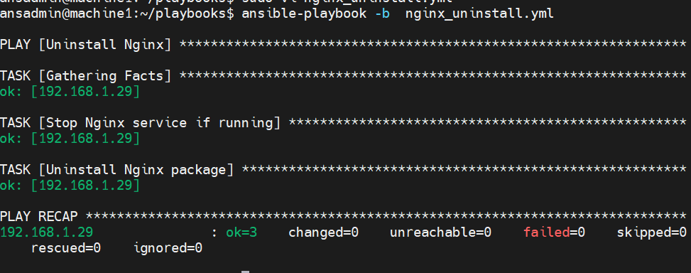

Les playbooks de ansible (déinstallation du serveur nginx)
Voir github: https://github.com/bejaouibechir/Ansible/tree/main/Nginx%20Case
Le résultat attendu
Notes:
30

Slide 31
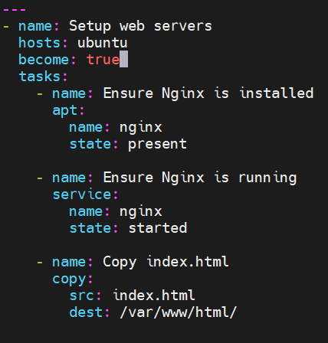
Les Playbook de Ansible (Execution avec privilège élevée)
Il existe deux manières pour lancer l'execution du playbook avec des privilèges élevé
En ajoutant l'option –b au moment d'appel du Playbook
ansible-playbook -b web.yml
En ajoutant la ligne become: true à l'intérieur du Playbook
Notes:
<!DOCTYPE html>
<html>
<head>
<title>My Ansible Web Page</title>
</head>
<body>
<h1>Hello from Ansible!</h1>
</body>
</html>
31

Slide 32
Les Playbook de Ansible (Execution avec privilège élevée)
Note: Il faut bien distinguer entre l'option become et become_user, la première commande élève le privilège pendant que la deuxième indique quel est l'utilisateur consterné par ce privilège
Ce code par exemple assure que l'utilisateur passe au privilège élevé pour exécuter le module git
---
- name: Setup web server
hosts: all
become: true
tasks:
- name: Ensure git is installed
apt:
name: git
state: present
Notes:
32

Slide 33
Les Playbook de Ansible (Execution avec privilège élevée)
Ce code assure que l'utilisateur passe au privilège élevé pour exécuter le module git et que l'utilisateur concerné est bien ansadmin
---
- name: Setup web server
hosts: all
become: true
become_user: ansadmin
tasks:
- name: Ensure git is installed
apt:
name: git
state: present
Note1 : Pour exécuter le Playbook à partir d'un autre utilisateur il faut configurer le certificat id_rsa/id_rsa.pub
Note2: Exécuter la commande ansible-playbook avec l'option –K pour entrer le mot de passe
Note3: Pour éviter l'option –K il faut ajouter l'utilisateur à la liste des sudoers avec
ALL=(ALL:ALL) NOPASSWD:ALL
Notes:
N'oubliez pas de relancer la session de l'utilisateur pour que le changement prenne effet
33

Slide 34
La configuration ansible

Slide 35
La commande ansible-config "configuration de ansible
La commande ansible-config est utilisée pour gérer la configuration d’Ansible.
Elle permet de voir tous les paramètres de configuration disponibles, leurs valeurs par défaut, comment les définir et d’où proviennent leurs valeurs actuelles
Voici quelques exemples d’utilisation de la commande ansible-config :
Afficher la configuration actuelle d’Ansible :
ansible-config dump
Afficher la valeur d’un paramètre de configuration spécifique :
ansible-config dump --only-changed
Vérifier la syntaxe du fichier de configuration d’Ansible :
ansible-config check
Notes:
N'oubliez pas de relancer la session de l'utilisateur pour que le changement prenne effet
35

Slide 36
La commande ansible-config "configuration de ansible
Les données de configuration sont stockées par défaut sous /etc/ansible/ansible.cfg sinon il est possible de changer cet endroit par défaut soit au même endroit que le Playbook ou le répertoire home de l'utilisateur
Il est possible également de définir une variable globale ANSIBLE_CONFIG qui détient le chemin par défaut du fichier de configuration
Voici quelques paramètres à prendre en considération qui peuvent être stockés dans le fichier ansible.cfg
inventory : Ce paramètre définit le chemin vers votre fichier d’inventaire Ansible. Si vous avez un fichier d’inventaire que vous utilisez fréquemment, vous pouvez définir ce paramètre pour éviter de devoir spécifier l’option -i chaque fois que vous exécutez une commande Ansible
[defaults]
inventory = /chemin/vers/votre/inventaire
Notes:
N'oubliez pas de relancer la session de l'utilisateur pour que le changement prenne effet
36

Slide 37
La commande ansible-config "configuration de ansible
forks : Ce paramètre contrôle le nombre de processus parallèles qu’Ansible utilisera. Augmenter ce nombre peut accélérer l’exécution de vos playbooks si vous gérez un grand nombre d’hôtes
[defaults]
forks = 20
remote_user : Ce paramètre définit l’utilisateur par défaut pour les connexions SSH. Si vous vous connectez toujours en tant que même utilisateur, vous pouvez définir ce paramètre pour éviter de devoir spécifier l’option -u chaque fois que vous exécutez une commande Ansible
[defaults]
remote_user = ansible
Notes:
N'oubliez pas de relancer la session de l'utilisateur pour que le changement prenne effet
37

Slide 38
La commande ansible-config "configuration de ansible
become : Ce paramètre contrôle si Ansible doit obtenir les privilèges de superutilisateur par défaut. Si vous exécutez toujours des commandes en tant que superutilisateur, vous pouvez définir ce paramètre pour éviter de devoir spécifier l’option -b chaque fois que vous exécutez une commande Ansible
[defaults]
become = True
roles_path : Ce paramètre définit les chemins où Ansible cherchera les rôles. C’est utile si vous avez des rôles réutilisables que vous voulez garder dans un emplacement centralisé
[defaults]
roles_path = /chemin/vers/vos/rôles
log_path : Ce paramètre définit le chemin du fichier de journalisation d’Ansible. Si vous voulez garder une trace de ce que fait Ansible, vous pouvez définir ce paramètre
[defaults]
log_path = /chemin/vers/votre/journal.log
Notes:
N'oubliez pas de relancer la session de l'utilisateur pour que le changement prenne effet
38

Slide 39
Les Handlers

Slide 40
Les handlers de Ansible
Les Handler représentent une fonctionnalité importante dans Ansible qui permet de gérer les actions déclenchées en réponse à des changements dans les tâches exécutées dans les Playbooks
Il ne faut pas confondre les Handler avec les tâches qui sont exécutées séquentiellement. Les Handler sont activés uniquement lorsqu'ils sont notifiés par d'autres tâches
Voici quelques points clés à retenir sur les Handler dans Ansible :
Déclenchement par les tâches :
Lorsqu'une tâche modifie l'état du système d'une manière qui nécessite une action supplémentaire, elle
peut notifier un ou plusieurs handlers pour effectuer ces actions.
Définition des Handler :
Les Handler sont définis dans la section handlers du Playbook. Chaque handler est associé à un nom unique et contient une ou plusieurs actions à exécuter en réponse à sa notification
Notes:
<!DOCTYPE html>
<html>
<head>
<title>My Ansible Web Page</title>
</head>
<body>
<h1>Hello from Ansible!</h1>
</body>
</html>
40

Slide 41
Les handlers de Ansible
La notification:
Pour notifier un handler, une tâche utilise la directive notify avec le nom du handler
Exécution différée:
Les handlers sont exécutés à la fin de l'exécution du playbook, après que toutes les tâches ont été traitées. Cela garantit que les handlers ne sont exécutés qu'une seule fois et à la fin de l'exécution du playbook, même s'ils sont notifiés plusieurs fois par différentes tâches
Les performances:
Les handlers permettent d'optimiser les performances des playbooks en évitant des redémarrages ou des actions inutiles. Par exemple, plusieurs tâches peuvent notifier le même handler, mais celui-ci ne sera exécuté qu'une seule fois à la fin de l'exécution du playbook.
Notes:
<!DOCTYPE html>
<html>
<head>
<title>My Ansible Web Page</title>
</head>
<body>
<h1>Hello from Ansible!</h1>
</body>
</html>
41

Slide 42
Les handlers de Ansible
Les Handler assurent que certaines tâches sont réussies tout d'abord pour continuer l'exécution du reste des tâches
La commande d’appel: ansible-playbook install_nginx.yaml --extra-vars "ansible_become_pass=test123++"
---
- name: Setup web servers with handler
hosts: web_servers
become: true
become: root
tasks:
- name: Ensure Nginx is installed
apt:
name: nginx
state: present
notify: Restart Nginx
- name: Ensure Nginx is running
service:
name: nginx
state: started
- name: Copy index.html
copy:
src: index.html
dest: /var/www/html/
notify: Restart Nginx
handlers:
- name: Restart Nginx
service:
name: nginx
state: restarted
Notes:
Pour tracer le nginx
sudo journalctl -u nginx3
42

Slide 43
Les variables

Slide 44
Les variables de Ansible
Les Variables sont des espaces réservés qui stockent des valeurs qui peuvent être utilisées dans les Playbook, les rôles et les tâches. Ils permettent des configurations dynamiques et rendent les playbooks plus réutilisables et adaptables.
Utiliser la syntaxe {{ variable_name }} pour référencer une variable dans des Playbook, des modèles ou des fichiers de tâches
---
- name: exemple de variables
hosts: ubuntu
become: true
vars:
var1: Hello
var2: World
tasks:
- name: echo text
shell: echo "{{var1}} {{var2}}" > content.txt
---
- name: exemple de variables
hosts: ubuntu tasks:
name: Chargement de variables
include_vars: file: vars.yml - name: Affichage de message shell: echo "{{ var1 }} {{ var2 }}" > /tmp/content.txt
var1: Hello
var2: World
vars.yml
Définition dans un fichier différent
Définition dans le même fichier
Notes:
44

Slide 45
Les niveaux de définitions des variables
Inventaire : Les variables peuvent être définies dans les fichiers d'inventaire à l'aide de variables d'hôte ou de groupe.
Playbooks : Les variables peuvent être définies au niveau du Playbook à l’aide d’un mot-clé vars
Rôles : Les variables peuvent être définies dans des fichiers de variables spécifiques au rôle situés dans le répertoire vars/de la structure du répertoire des rôles.
Tâches : les variables peuvent être définies directement dans les tâches à l'aide du module set_fact
Ligne de commande : Les variables peuvent également être définies directement au niveau de la ligne de commande en utilisant l'option -e.
Notes:
45

Slide 46
Les niveaux de définitions des variables
Un chemin particulier: Il est possible de pointer vers un fichier particulier qui contient les variables en utilisant le module include_vars
[defaults]
# Repertoire contenant les variables d'hôtes
host_vars = /chemin/vers/dossier_contient_fichiers_vars
# Repertoire contenant les variables de groupe
group_vars = /chemin/vers/dossier_contient_fichiers_group_vars
Notes:
46

Slide 47
Les variables d'hôte vs variables de groupe
Les variables d'hôte sont des variables spécifiques à un hôte particulier
# Inventaire
all:
hosts:
serveur1:
ip_address: 192.168.1.10
os: ubuntu
serveur2:
ip_address: 192.168.1.20
os: centos
Notes:
47

Slide 48
Les variables d'hôte vs variables de groupe
Les variables de groupe sont des variables partagées entre plusieurs hôtes qui sont regroupés dans un groupe
# Inventaire
all:
children:
serveurs_web:
hosts:
serveur1:
serveur2:
vars:
web_port: 80
web_server_version: "2.4"
Notes:
48

Slide 49
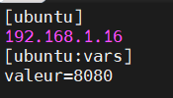
Les variables de Ansible (Les niveaux de définitions )
Inventaire : Les variables peuvent être définies dans les fichiers d'inventaire à l'aide de variables d'hôte ou de groupe voici un exemple de définition de variable au niveau du fichier /etc/ansible/hosts
Playbooks : Les variables peuvent être définies au niveau du Playbook à l’aide d’un mot-clé vars
---
- name: Exemple de Playbook définissant des variables
hosts: all
vars:
valeur: 'Hello'
tasks:
- name: Afficher la variable
debug:
msg: 'la valeur est {{ valeur }}'
Référence vers la variable
Notes:
49

Slide 50
Les variables au niveau des tâches
Tâches : Les variables peuvent être définies directement dans les tâches à l'aide du module set_fact
---
- name: Ajouter ou modifier server_name dans nginx.conf
hosts: clients
become: yes
become_user: ubuntu
tasks:
- name: Definir une variable
set_fact:
valeur: 'test'
- name: Utilisation de la variable
debug:
msg: '{{valeur}}'
Notes:
50

Slide 51
Les variables système
Les variables intégrées dans Ansible sont des variables prédéfinies qui fournissent des informations sur le système, le Playbook ou l'environnement dans lequel Ansible s'exécute
Ces variables peuvent être très utiles:
---
- name: Ajouter ou modifier server_name dans nginx.conf
hosts: clients
become: yes
become_user: jenkins
tasks:
- name: Utilisation de la variable
debug:
msg: 'Le nom d''hôte {{inventory_hostname}}'
Pour les instructions conditionnelles
Le templating
Le débogage
Les variables intégrées peuvent être listées
ansible -m debug -a "var=hostvars" localhost
ansible all -m ansible.builtin.setup
Notes:
51

Slide 52
Le templating et jinaj2

Slide 53
La flxibilité des Playbooks avec les templates et jinja2
La création de fichiers statiques pour chaque cas n'est pas une solution efficace dans certain cas. Jinja2 est un moteur de création de modèles utilisés par Ansible pour générer dynamiquement des prototypes basées sur des variables et des expressions au niveau des PlayBook
Voici quelques notes
{{ }} : Ces doubles accolades sont les balises largement utilisées dans un fichier modèle, elles sont utilisées pour intégrer des variables et finalement imprimer leur valeur lors de l'exécution du code
{% %} : Ces accolades sont principalement utilisés pour les instructions de contrôle telles que les boucles et les instructions if-else
{# #} : Ces accolades désignent des commentaires qui décrivent une tâche.
Les fichiers modèles portent l' extension .j2 , ce qui implique que le modèle Jinja2 est utilisé
Notes:
53

Slide 54
Les fichiers templating à l'aide des varaibles de Playbooks avec jinja2
Pour comprendre voici un exemple
Commencer par enregistrer ce contenu sous un fichier test.j2
Ce ci est un fichier template version_number et server changent à partir du Playbook
La {{ version_number }} est executée sur le serveur {{ server }}!!!
Exécuter ce Playbook
---
- hosts: ubuntu
vars:
version_number: 'v1.0.0'
server: 'Ubuntu'
tasks:
- name: tester jinja 2
template:
src: test.j2
dest: /home/ansuser/resultat.txt
Notes:
54

Slide 55
Les fichiers templating à l'aide des varaibles de Playbooks avec jinja2
Voici un deuxième exemple exemple2.j2
La liste des légumes
{% for item in legumes %}
{{ item }}
{% endfor %}
Exécuter ce Playbook
---
- hosts: ubuntu
vars:
legumes: ['Piments','Tomates','Onions']
tasks:
- name: test de l'exemple 2 jija
template:
src: exemple2.j2
dest: /home/ansuser/légumes.txt
Notes:
55

Slide 56
Les filtres de jinja2
Les filtres sont utilisés pour modifier l’apparence des données de sortie ou de formatage
Par exemple, pour imprimer les valeurs de la liste précédente en majuscules à l'aide du modèle, dirigez l'élément variable vers l'argument ' upper ' comme indiqué : {{ item | upper }}
Pour imprimer les valeurs de la liste précédente en miniscule à l'aide du modèle, dirigez l'élément variable vers l'argument ' lower ' comme indiqué : {{ item | lower }}
Par exemple, pour imprimer la valeur minimale d'une liste, transmettez la liste entière au filtre ' min ' comme indiqué {{ 100,33,45,65,60,78 | min }} => 38
Par exemple, pour imprimer la valeur maximale d'une liste, transmettez la liste entière au filtre ' max ' comme indiqué {{ 888,37,45,65,60,78 | max }} => 888
Pour remplacer une chaîne par une nouvelle
{{ 888,37,45,65,60,78 | replace("37","38") }} => 888,38,45,65,60,78
Pour obtenir des valeurs uniques à partir d'une liste de valeurs en double dans un tableau
{{ 1,1,1,2,2,3,3,4,4,5,5 | unique}} => 1,2,3,4,5
Notes:
56

Slide 57
Les modules

Slide 58
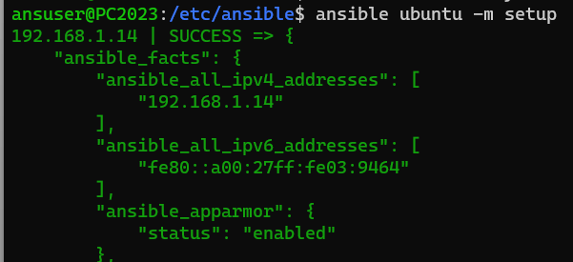
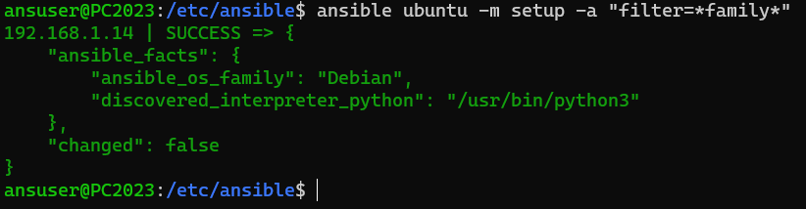
Le module setup de ansible
Le module Setup permet de collecter des informations sur les machines cibles
Ansible ubuntu –m setup
Avec le setup module peut connaître le type de l’os de la machine distante
ansible ubuntu –m setup -a "filter=*family*"
Notes:
58

Slide 59
Module Command
Ce module est utilisé pour exécuter n’importe quelle commande sur le système cible
- name: Création d'un répertoire
command: mkdir /home/ubuntu/test-folder
Module Shell
Module Shell (shell) : Ce module est utilisé pour exécuter des commandes shell
- name: Exécuter une commande shell
shell: echo "Hello, World!“ >> fichier_hello.txt
Note: La différence entre le module command et le module shell
Les opérations telles que les redirections (“<”, “>”), les pipes (“|”), et les opérateurs booléens (“&&”, “||”) ne fonctionneront pas avec le module command, ce pendant ce dernier est est généralement plus rapide que le module shell
Notes:
59

Slide 60
Les modules d'installation de packages
Module Gestion de Paquets (package) : Il existe un module pour la plupart des gestionnaires de paquets populaires, tels que DNF, YUM et APT, qui vous permet d’installer n’importe quel paquet sur un système1.
- name: Installer la dernière version d'Apache et MariaDB
dnf:
name:
- httpd
- mariadb-server
state: latest
Module Service
Le module service permet de démarrer, d’arrêter et de recharger les paquets installés exposés sous forme de service
- name: Démarrer le service foo, basé sur le processus en cours d'exécution /usr/bin/foo
service:
name: foo
pattern: /usr/bin/foo
state: started
Notes:
/etc/systemd/system/*
/run/systemd/system/*
/lib/systemd/system/*
60

Slide 61
Module File (file) :
Ce module est utilisé pour gérer les fichiers et les répertoires
- name: Créer un répertoire
file:
path: /path/to/directory
state: directory
Module Copy :
Ce module est souvent utilisé dans l’écriture de Playbooks lorsque nous voulons copier un fichier d’un serveur distant vers des nœuds de destination
- name: Copier un fichier
copy:
src: /home/knoldus/Personal/blogs/blog3.txt
dest: /tmp
Notes:
/etc/systemd/system/*
/run/systemd/system/*
/lib/systemd/system/*
61

Slide 62
Module Lineinfile (lineinfile) :
Ce module est utilisé pour gérer les lignes dans les fichiers texte
- name: Ajouter une ligne à un fichier
lineinfile:
path: /etc/hosts
line: '127.0.0.1 localhost'
Module Get_url (get_url) :
Ce module est utilisé pour télécharger des fichiers à partir d’URL
- name: Télécharger un fichier
get_url:
url: http://example.com/path/to/file
dest: /path/to/destination
Notes:
/etc/systemd/system/*
/run/systemd/system/*
/lib/systemd/system/*
62

Slide 63
Module Unarchive (unarchive) :
Ce module est utilisé pour extraire des fichiers à partir d’archives
- name: Extraire une archive
unarchive:
src: /path/to/source
dest: /path/to/destination
Module User (user) :
Ce module est utilisé pour gérer les utilisateurs sur le système cible
- name: Ajouter un utilisateur
user:
name: john
state: present
Notes:
/etc/systemd/system/*
/run/systemd/system/*
/lib/systemd/system/*
63

Slide 64
Module Group (group) :
Ce module est utilisé pour gérer les groupes sur le système cible
- name: Ajouter un groupe
group:
name: admins
state: present
Module Git (git) :
Ce module est utilisé pour cloner des dépôts git
- name: Cloner un dépôt git
git:
repo: https://github.com/example/repo.git
dest: /path/to/destination
Notes:
/etc/systemd/system/*
/run/systemd/system/*
/lib/systemd/system/*
64

Slide 65
Les conditions

Slide 66
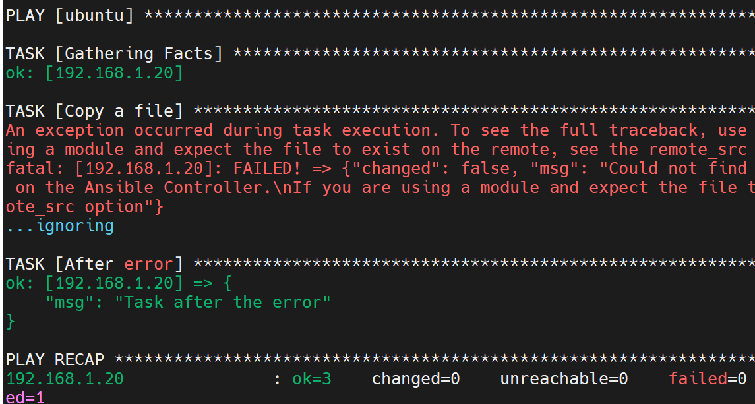
Le clause ignore_errors
Le comportement par défaut de Ansible lorsqu'il rencontre une erreur est de ne pas continuer l'exécution du reste des tâches sauf si ignore_errors: yes est ajoutée à la fin de la tâche douteuse
---
- hosts: ubuntu
#gather_facts: yes
tasks:
- name: "Copy a file"
copy:
src: /home/ansadmin/xyz.txt
dest: /home/ansadmin
ignore_errors: yes
- name: "After error"
debug: msg="Task after the error"
Notes:
66

Slide 67
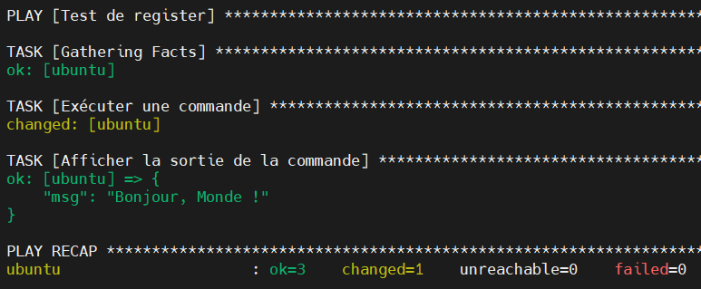
La clause register
Le mot-clé register est utilisé pour stocker la sortie d’une tâche dans une variable. Cette variable peut ensuite être utilisée dans les tâches suivantes à diverses fins, comme la sortie de débogage ou les instructions conditionnelles.
Voici un exemple simple :
- name: Test de register
hosts: ubuntu
tasks:
- name: Exécuter une commande
command:
cmd: echo "Bonjour, Monde !"
register: sortie_commande
- name: Afficher la sortie de la commande
debug:
msg: "{{ sortie_commande.stdout }}"
Notes:
67

Slide 68
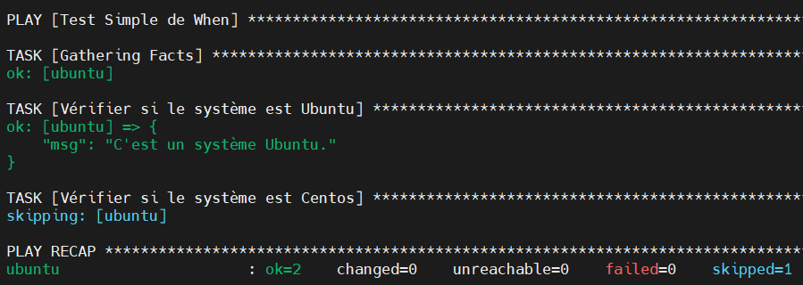
La clause when
La clause when dans Ansible est utilisée pour contrôler si une tâche ou un rôle doit être exécuté en fonction d’une condition.
La condition peut être une simple comparaison de variables, ou elle peut être une expression plus complexe
---
- name: Test Simple de When
hosts: ubuntu
tasks:
- name: Vérifier si le système est Ubuntu
debug:
msg: "C'est un système Ubuntu."
when: ansible_distribution == "Ubuntu"
- name: Vérifier si le système est Centos
debug:
msg: "C'est un système Centos."
when: ansible_distribution == "Centos"
Notes:
68

Slide 69
Le débogage

Slide 70
Le débogage des Playbooks Ansible
Il est possible de déboguer les Playbook ansible avec le mot clé debug
---
- hosts: ubuntu
#gather_facts: yes
tasks:
- name: "Copy a file"
copy:
src: /home/ansadmin/xyz.txt
dest: /home/ansadmin
ignore_errors: yes
- name: "After error"
debug: msg="Task after the error"
Notes:
70

Slide 71
Les boucles

Slide 72
Les boucles dans Ansible
Il est possible de lancer une boucle dans Ansible avec la clause with_items et with_sequence
---
- hosts: ubuntu
tasks:
- name: Test de boucle
debug: msg="{{item}}"
with_items:
- "Un"
- "Deux"
- "Trois"
---
- hosts: ubuntu
tasks:
- name: Test de boucle
debug: msg=itération {{item}}
with_sequence: start=20 end=25
with_sequence equivalente à For
with_items equvalente à While
Notes:
72

Slide 73
La sécurité

Slide 74
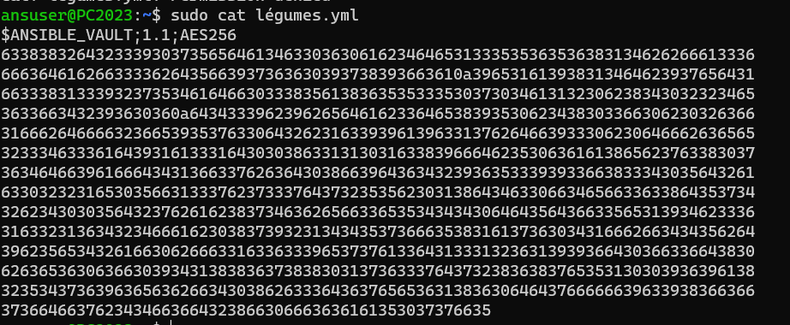
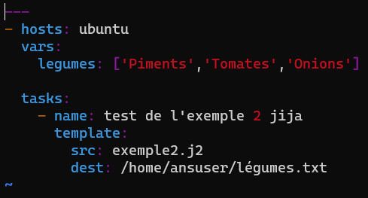
Protéger les Playbook à l'aide de cryptage (ansible-vault)
La commande ansible-vault permet de crypter le contenu d'un Playbook pour la protection
sudo ansible-vault encrypt légumes.yml
Pour éditer le fichier convenablement
sudo ansible-vault edit légumes.yml
Note: Il faut créer initialement le Playbook avec la commande ansible-vault create
Notes:
74

Slide 75
Protéger les Playbook ansible en les cryptant en utilsant ansible-vault
Pour utiliser le playbook
sudo ansible-vault edit légumes.yml --ask-vault-pass
Pour utiliser le playbook il est également possible de décrypter le Playbook avant de l'utiliser
sudo ansible-vault decypt légumes.yml
Notes:
75

Slide 76
Protéger les Playbook ansible en les cryptant en utilsant ansible-vault
Pour utiliser le playbook
sudo ansible-vault edit légumes.yml --ask-vault-pass
Pour utiliser le playbook il est également possible de décrypter le Playbook avant de l'utiliser
sudo ansible-vault decypt légumes.yml
Notes:
76

Slide 77
Protéger les mots de passes et les tokens
Il est conseillé de créer le fichier pour stocker les données sensibles avec la commande
ansible-vault create credentials.yml
Le fichier sera crypté dès qu'il sera fermé
# credentials.yml
database_username: myuser
database_password: mypassword
Le fichier sera ensuite inclus dans le script du Playbook
- name: Exemple de playbook qui consomme des secrets
hosts: localhost
vars_files:
- credentials.yml
tasks:
- name: Afficher le nom de la base de données et le mot de passe
debug:
msg: "Username: {{ database_username }}, Password: {{ database_password }}"
Notes:
77

Slide 78
Protéger les mots de passes et les tokens
Il faut faire l'appel du playbook final
ansible-playbook playbook.yml --ask-vault-pass
Notes:
Decrypter des mots de passes
ansible ubuntu -m debug -a var="user_password" -e "@.secrets.yml" --vault-id secretpass.txt
ansible-playbook final_playbook.yml --vault-id secretpass.txt
78

Slide 79
La structuration d'un projet Ansible

Slide 80
Appler un playbook à partir d'un autre playbook
Importer playbook first et playbook second dans playbook main
---
- import_playbook: first.yml
- import_playbook: second.yml
---
- name: first playbook
hosts: all
become: true
tasks:
- name: First task
file:
path: "first_file"
state: touch
---
- name: second playbook
hosts: all
become: true
tasks:
- name: First task
file:
path: "second_file"
state: touch
main.yml
first.yml
second.yml
Notes:
80

Slide 81
Appler un playbook à partir d'un autre playbook
Importer la tâche task1 et la tâche task2 second dans le playbook main
---
- name: main task
hosts: all
become: true
tasks:
- include: task1.yml
- include: task2.yml
---
- name: First task
file:
path: "first_file"
state: touch
---
- name: Second task
file:
path: "second_file"
state: touch
main.yml
task1.yml
task2.yml
Notes:
81

Slide 82
Les rôles

Slide 83
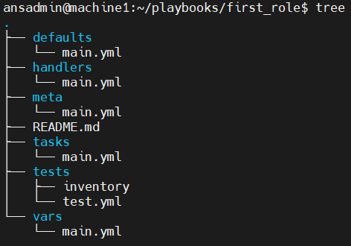
Les rôles Ansible
Les rôles dans Ansible sont des unités de composition et de réutilisation du code, permettant d'organiser d'une manière modulaire les tâches, les variables, les fichiers et d'autres artefacts d'un Playbook.
Les rôles simplifient la gestion des configurations en permettant de décomposer les tâches en fonctionnalités distinctes et réutilisables
Notes:
83

Slide 84
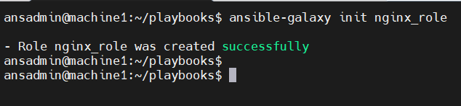
Les rôles Ansible
Création d'un nouveau rôle :
Pour créer un nouveau rôle, vous pouvez utiliser la commande ansible-galaxy, voici un exemple
Dans defaults/main.yml: Il est possible de définir des variables par défaut, telles que le port d'écoute par défaut
Dans tasks/main.yml: Il est possible de définir les tâches à ce niveau
Dans handlers/main.yml: Il est possible de définir un gestionnaire pour redémarrer u service après la modification de la configuration par exemple
Dans vars/main.yml: Il est possible de définir des variables globales utilisées dans le rôle d'une
manière générale
Notes:
84

Slide 85
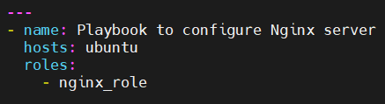
Les rôles Ansible
L'utilisation du rôle se fait de la manière suivante, il faut créer un Playbook et appeler le rôle par
son nom
Notes:
85

Slide 86
Les rôles Ansible
Mettre le code suivant dans main.yml au niveau du dossier tasks
---
- name: Install web server packages
apt:
name: apache2
state: present
- name: Copy configuration file
template:
src: templates/httpd.conf.j2
dest: /etc/apache2/httpd.conf
- name: Restart web server
service:
name: apache2
state: restarted
Notes:
86

Slide 87
Les rôles Ansible
Mettre le script suivant dans main.yml au niveau dossier handlers
---
- name: Restart web server
service:
name: apache2
state: restarted
Définir les variables suivantes au niveau du main.yml dans le dossier vars
---
http_port: 80
http_conf_file: /etc/apache2/httpd.conf
Définir les variables suivantes au niveau du main.yml dans le dossier defaults
---
http_port: 80
http_conf_file: /etc/apache2/httpd.conf
Notes:
87

Slide 88
Les rôles Ansible
Pour appeler le rôle, il faut l'inclure tout simplement dans l'élément roles
---
- name: Configure web server
hosts: all
become: true
roles:
- webserver
Notes:
88

Slide 89
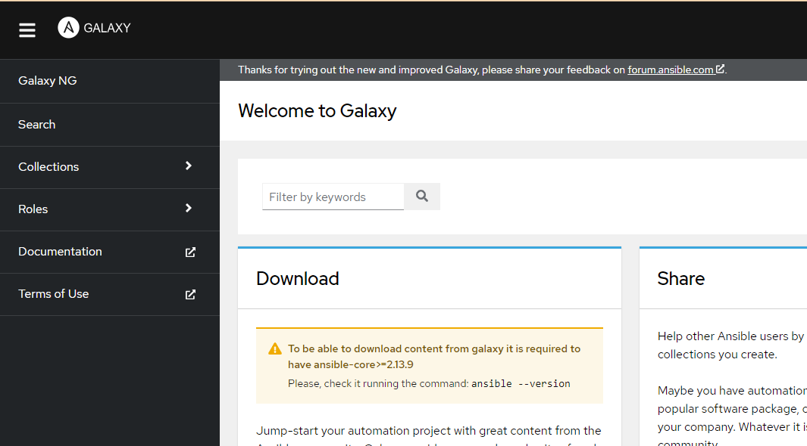
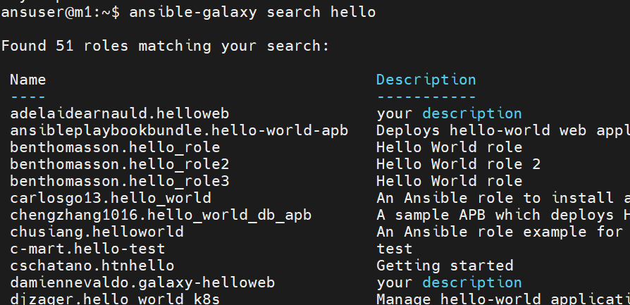
Chercher un rôle dans Ansible Galaxy
Ansible Galaxy est une plateforme communautaire permettant de partager et de trouver des rôles Ansible
Pour installer un rôle, il faut le télécharger
Notes:
89

Slide 90
Publier un rôle vers Ansible Galaxy
Ansible Galaxy permet de partager des rôles Ansible pour publier un rôle il faut avoir un compte
https://galaxy.ansible.com/
Après la création du rôle, il faut ajouter dans le dossier meta les informations nécessaires qui décrient le rôle
galaxy_info:
author: Bechir
description: Test de publication de rôle
company: emraude it
license: license (GPLv2, CC-BY, etc)
min_ansible_version: 1.2
Packager le rôle tar –czf <nom du rôle>.tar.gz <nom du rôle>
Cliquer sur le bouton "Publier" dans le coin supérieur droit
Remplir les informations requises dans le formulaire de publication et publier
Vérifier l'installation du rôle
Notes:
90

Slide 91
Les rôles
Rôles : Les variables peuvent être définies dans des fichiers de variables spécifiques aux rôles situés dans le répertoire vars/de la structure du répertoire des rôles.
Notes:
91

